Slide 1
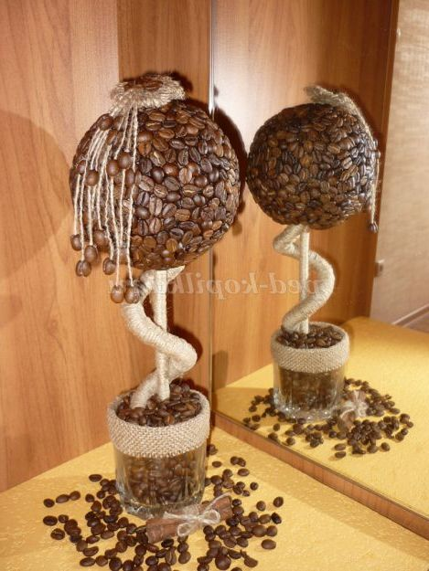
Складнопідрядне речення з підрядними обставинними місця та часу

Slide 2
СКЛАДНОПІДРЯДНІ РЕЧЕННЯ З ПІДРЯДНИМИ МІСЦЯ
Складнопідрядним реченням з підрядним місця називається таке складне речення, у якому підрядна частина вказує на місце або напрям дії, про яку йдеться в головній частині.
У складнопідрядних реченнях з підрядними місця підрядна частина пояснює головну частину в цілому, відповідає на питання де? куди? звідки? і приєднується сполучними словами де, куди, звідки. У головній частині цим словам можуть відповідати вказівні слова тут, там, туди, звідти, скрізь, всюди, кудись тощо.
НАПРИКЛАД: Де воля родиться, там загиба зневіра(Д. Павличко).
Зверніть увагу!
У складнопідрядних реченнях з підрядними місця сполучні слова де, куди, звідки є прислівниками і виконують синтаксичну роль обставини.
І серце полинуть бажає туди, де ще воля гуляє (Б.Грінченко).

Slide 3
Підрядні часу
Складнопідрядним реченням з підрядним часу називається таке складне речення, у якому підрядна частина вказує на час або тривалість дії, про яку йдеться в головній частині.
Підрядне речення часу відповідає на питання обставини часу коли? відколи? як довго? з якого часу? до якого часу? з яких пір?
З головним реченням підрядне речення часу з’єднується сполучниками підрядності й сполучними словами коли, поки, доки, ледве, в міру того як, до того як, після того як, відтоді як, з того часу як, перш ніж.
Цим словам у головному реченні можуть відповідати слова тоді, доти, до тих пір, до того часу тощо.
НАПРИКЛАД:
Люди перестають мислити тоді, коли перестають читати (Д. Дідро).
коли?
[ ], (коли).

Slide 4
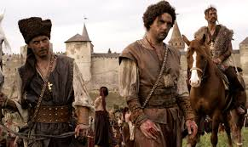
М.В. Гоголь. «ТАРАС БУЛЬБА» Цитати з твору
ЗАВДАННЯ. У кожному реченні вкажіть головну й підрядну частини. Поставте до підрядної частини питання. Назвіть вид підрядної частини та місце, де вона знаходиться в реченні (перед головною, після неї, в середині)
Одного разу, коли він завагався, на нього наїхав ридван якогось польського пана.
Де вал був нижчий, там висувався мур або дім.
Я прибіг аж до міської брами якраз тоді, коли останнє військо входило до міста.

Slide 5
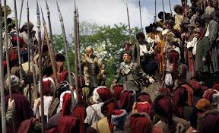
Будьте уважні!
Подорожні виїхали на просторий майдан, де звичайно збиралася рада.
який?
[ … ], (де … ).
До головної частини за допомогою сполучних слів ДЕ, ЗВІДКИ, КОЛИ можуть приєднуватися підрядні означальні.

Slide 6
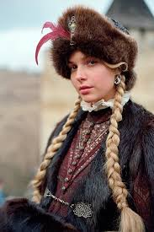
Спостереження
1. Та не виїхали вони ще з лісу, а вже ворожа сила оточила з усіх боків ліс.
2. Через три години плавання козаки були вже коло берегів острова Хортиця, де була тоді Січ.
3. Він бачив крізь розчинені двері, як майнула швидко струнка жіноча постать з розкішною довгою косою.
Знайти речення з із сполучним словом ДЕ. Визначити вид підрядної частини.

Slide 7
Орфографічна хвилинка
Самостійна робота.
(з елементом самоперевірки)
Запишіть подані прислівники разом, окремо або через дефіс.
Рано/вранці, колись/то, день/у/день, по/латині, до/побачення, раз/у/раз, на/совість, в/гору, тільки/но, в/решті/решт, без/сумніву, до/речі, що/ночі, казна/де, що/днини, по/батьківськи
Рано-вранці, колись-то, день у день, по-латині,
до побачення, раз у раз, на совість, вгору, тільки-но, врешті-решт, без сумніву, до речі, щоночі, казна-де, щоднини, по-батьківськи.

Slide 8
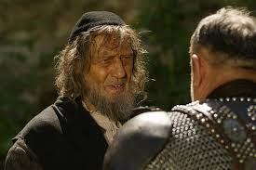
Установіть відповідність
ПРИКЛАД
1. Та коли побачив їх свіжість, рослість, могутню тілесну красу, він другого ж дня вирішив їхати з ними на Січ.
2. А він гнав їх просто туди, де були вбиті в землю кілки й уламки списів.
3. Бульба та Янкель прийшли до будівлі, що мала вигляд сидячої чаплі.
4. Другого дня Тарас Бульба вже радився з новим кошовим, як підняти запорожців на якесь діло.
ВИД ПІДРЯДНОЇ ЧАСТИНИ
А. обставинна місця
Б. з'ясувальна
В. означальна
Г. обставинна часу

Slide 9
Робота в групах
1 ГРУПА
Знайти СПР з підрядними місця
2 ГРУПА
Знайти СПР з підрядними часу
3 ГРУПА
Знайти СПР з підрядними місця
4 ГРУПА
Знайти СПР з підрядними місця

Slide 10
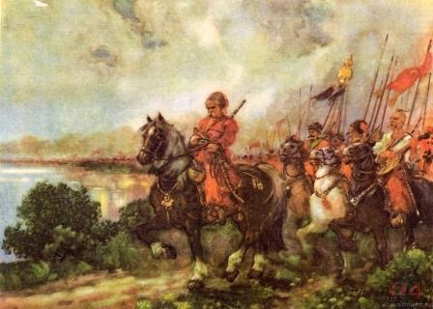
РОБОТА З ТЕКСТОМ
…Знайшовся слід Тарасів. Коли сто двадцять тисяч козацького війська показалось на кордонах України, то це вже не була яка-небудь мала частина чи загін… Ні, піднялася вся нація, бо урвався терпець народові, – піднялися помститися за знущання над правами своїми, за ганебну зневагу своїх звичаїв, за наругу з віри предків… за свавілля чужоземних панів…
Нема сили дужчої, як віра.
…Який слабкий був коронний гетьман Микола Потоцький з численною своєю армією проти цієї нездоланної сили… Як облягли його в невеликому містечку Полонному грізні козацькі полки…
…Знайшовся слід Тарасів. Коли сто двадцять тисяч козацького війська показалось на кордонах України, то це вже не була яка-небудь мала частина чи загін… Ні, піднялася вся нація, бо урвався терпець народові, – піднялися помститися за знущання над правами своїми, за ганебну зневагу своїх звичаїв, за наругу з віри предків… за свавілля чужоземних панів…
Нема сили дужчої, як віра.
…Який слабкий був коронний гетьман Микола Потоцький з численною своєю армією проти цієї нездоланної сили… Як облягли його в невеликому містечку Полонному грізні козацькі полки…

